Slide 1
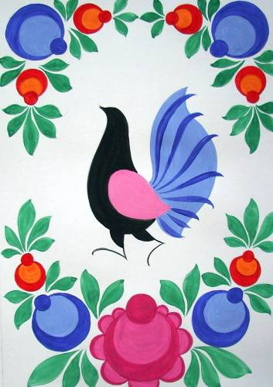
Роспись по дереву ГОРОДЕЦ

Slide 2
Хочу познакомить вас с красотой и богатством народных традиций в росписи дерева, приобщить к ним через самостоятельное творчество по большей части для души. Но для начала придётся просто копировать (повторять). Копирование – обязательный момент в изучении росписи. Для кого-то оно становиться только этапом, а кто-то останавливается на нём. Для тех, кто хочет глубже проникнуться традициями, приёмами и техникой росписи по дереву, предлагаю пролистать выложенные мной книги по данной теме. Расписаные городецкой росписью разделочные доски смотрятся очень эффектно. Распишите и подарите своим близким на 8 марта.

Slide 3
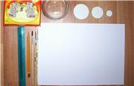
Нам понадобятся:
Кисти беличьи или колонковые № 1 – для контурной работы и № 2 - для замалёвки.
Гуашь художественная ( можно заменить акриловой или темперной краской), + баночка с водой.
Плотный лист бумаги или изделие, которое хотите расписать
(предварительно пошкуреное)
Карандаш, ластик, линейка.
Шаблоны, вырезанные из картона – круги разного диаметра. У меня - 5,5 см - большой ; 4 см - средний; 2 см - малый.
Для чего нужны шаблоны? Все цветы в Городецкой росписи основаны на окружностях. Чтобы не возиться с циркулем, проще обводить шаблоны, а на деревянном изделии циркуль и вовсе не приемлем, он оставит след от иглы.
картинки обязательно увеличивайте, а то карандашный набросок плохо видно.

Slide 4
Элементы Городецкой росписи:
Розан, иначе купавка – самый крупный цветок ;
Бутон – малый розан, поменьше розана;
Солнышко - розетка - поменьше купавки;
Ягодки, яблочки – самые мелкие элементы Городецкого букета.
Кроме цветов в Городце могут присутствовать птицы и кони, а также сюжетные сценки в интерьере и на природе.
Цветочная композиция строится по одному простому принципу – от большого цветка к меньшему. Самый маленький элемент замыкает цветочную гирлянду.

Slide 5
Начнем, пожалуй.
Ничего не бойтесь, всё получится, этому учатся даже дети.
Главное желание и старание.
Карандашом и линейкой по краям листа обозначим рамку 1см.
Нарисуйте карандашом ведущую – стебель ( полукругом, как бы перевёрнутое коромысло) Сильно не нажимайте на карандаш, чтобы потом легко было стереть без следа. На этот стебель начинаем сажать цветы, начиная с большого – обводим большой шаблон посредине внизу, прямо на стебель. Проследите, чтоб от нижнего края рамки до круга было около 2 см простора. Далее обводим средний и малый шаблоны, симметрично от большого, между цветами должно быть расстояние 1 – 1,5 см.

Slide 6
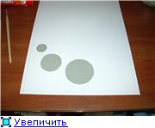
В двух верхних углах листа в 1см от рамки обводим средний шаблон (это будущие бутоны), а по краям от него малый (будущие ягодки).

Slide 7
На большом круге, на его верху, нарисуем сердцевину – это маленький кружок (малый шаблон).
На остальных цветах такие же сердцевины нарисовать от руки, причем так чтоб они находились на самом стебельке, а не скраю.

Slide 8
У большого нижнего цветка начинаем рисовать лепестки, начиная с нижнего.. Для трёх нижних лепестков можно использовать малый шаблон. Поднимаясь вверх, ближе к сердцевине лепестки становятся меньше, их нарисуйте от руки.

